Slide 1
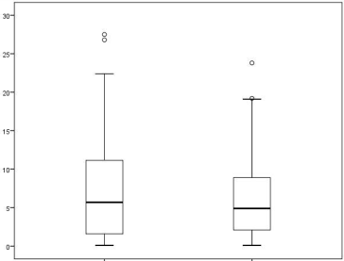
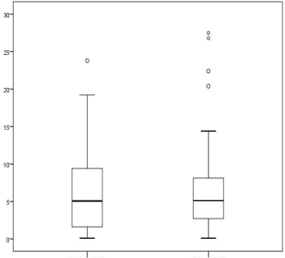
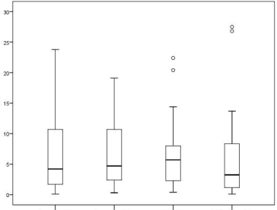
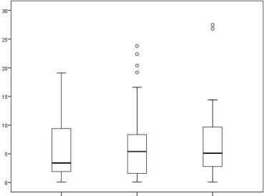
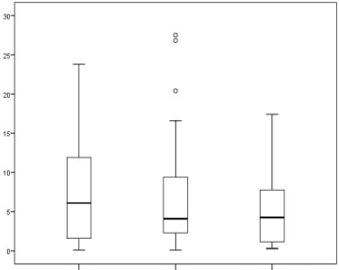
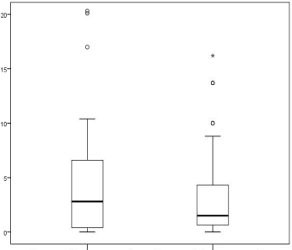
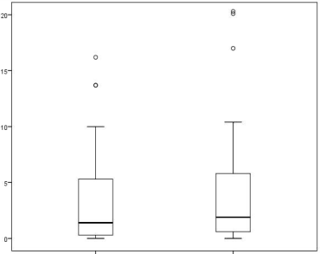
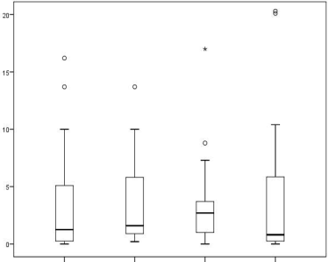
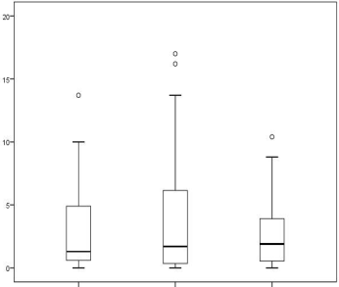
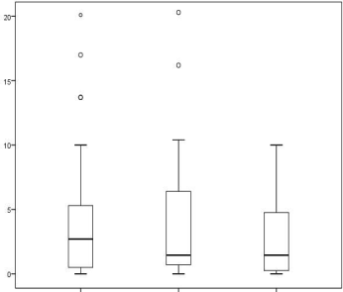
ASOCIACIÓN ENTRE APNEA DEL SUEÑO Y CÁNCER DE MAMA
M.C. Fernández Criado¹, A.J. Cruz Medina¹, M. Rodriguez De La Borbolla², M.A. Martínez García³, F. Ripoll Orts⁴, F. Campos Rodríguez.
1 Servicio de Neumología. Hospital Virgen de Valme. Sevilla. 2 Servicio de Oncología. Hospital Universitario de Valme. Sevilla. 3 Servicio de Neumología. Hospital Universitario y Politécnico La Fé. Valencia. 4 Unidad de Cáncer de mama. Hospital Universitario y Politécnico La Fé. Valencia.
INTRODUCCIÓN
La apnea del sueño (AS) se ha asociado con una mayor agresividad del cáncer. En este trabajo hemos investigado si existe asociación entre la presencia y gravedad de la AS y la agresividad del cáncer de mama (CM), así como la prevalencia y características clínicas de la AS en esta población.
METODOLOGÍA
Se incluyeron 83 mujeres entre 18 y 65 años diagnosticadas consecutivamente de CM primario en dos hospitales universitarios españoles. A todas las mujeres se les realizó un cuestionario clínico y una poligrafia respiratoria domiciliaria. La AS se definió como un índice de apneas-hipopneas (IAH)≥5. Se utilizó el IAH y el índice de desaturación de oxígeno al 4% (ODI4) como marcadores de gravedad de AS. Como marcadores de agresividad del CM se analizaron el índice de proliferación celular Ki67, la ausencia de receptores hormonales (RH-), el grado histológico de Nottingham (GHN), el estadio tumoral (TNM), y los subtipos moleculares de CM.
Características de la población (n=83)
Características generales
Edad (años) | 48.8 ± 8.8
IMC (Kg/m2) IMC>30 Kg/m2 | 27.4 ± 5.4 24 (28.9%)
Postmenopáusicas | 42 (50.6%)
Epworth Epworth > 10 | 5 (3-8) 10 (12%)
Estudio sueño
IAH IAH ≥ 5 IAH ≥ 15 | 5.1 (2-9.4) 43 (51.8%) 11 (13.3%)
ODI4 | 1.5 (0.5-5.8)
CT90 | 0 (0-0.7)
SaO2 mínima | 89 (85-91)
Características CM
Ki67 |  | 28 (15-45)
RH - |  | 21 (25.3%)
GHN Grado 1 Grado 2 Grado 3 |  | 17 (20.5%) 39 (47%) 27 (32.5%)
Subtipos moleculares Luminal A Luminal B HER2+ Triple negativo |  | 20 (24.1%) 22 (26.5%) 21 (25.3%) 20 (24.1%)
Comparación gravedad AS según distintos marcadores de agresividad del CM
IAH
IAH
IAH
IAH
IAH
P=0,68
P=0,89
P=0,90
P=0,86
P=0,62
RH-
RH+
Ki69>29%
Ki69>28%
Luminal A Luminal B HER2 - Triple -
NG 1 NG 2 NG 3
Estadio I Estadio II Estadio III-IV
ODI4
ODI4
ODI4
ODI4
P=0,90
ODI4
P=0,65
P=0,57
P=0,71
P=0,77
RH-
RH+
Ki69>29%
Ki69>28%
Luminal A Luminal B HER2 - Triple -
NG 1 NG 2 NG 3
Estadio I Estadio II Estadio III-IV
Los resultados se muestran como media (DE), mediana (RIQ) ó número (%).

Slide 2
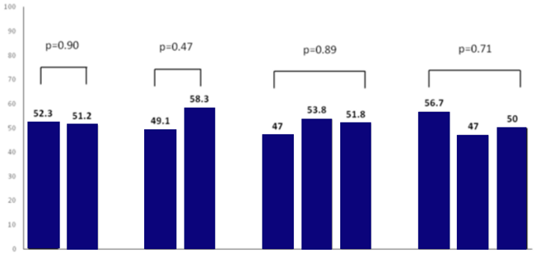
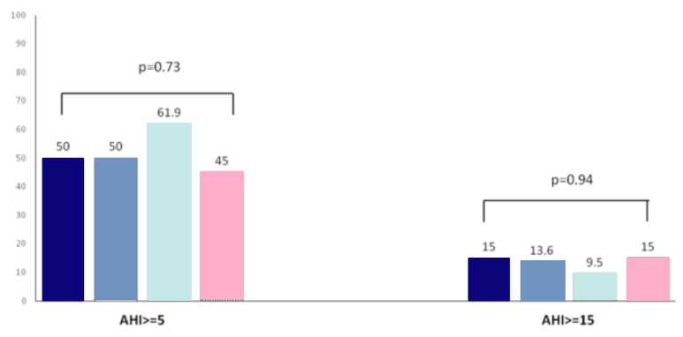
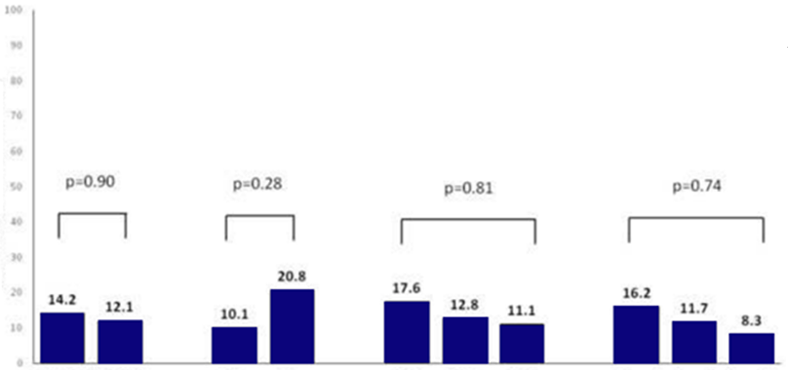
ASOCIACIÓN ENTRE APNEA DEL SUEÑO Y CÁNCER DE MAMA
M.C. Fernández Criado¹, A.J. Cruz Medina¹, M. Rodriguez De La Borbolla², M.A. Martínez García³, F. Ripoll Orts⁴, F. Campos Rodríguez.
1 Servicio de Neumología. Hospital Virgen de Valme. Sevilla. 2 Servicio de Oncología. Hospital Universitario de Valme. Sevilla. 3 Servicio de Neumología. Hospital Universitario y Politécnico La Fé. Valencia. 4 Unidad de Cáncer de mama. Hospital Universitario y Politécnico La Fé. Valencia.
Prevalencia de AS según los marcadores de agresividad del CM
Prevalencia de AS y de AS de grado moderado-severo según los subtipos moleculares de CM
% Mujeres con IAH ≥5
% Mujeres
Ki67>29% Ki67>28%
RH+ RH-
NG1 NG2 NG3
Estadio I Estadio II Estadio III-IV
KI67
Receptores hormonales
Grado Nottingham
Estadio tumoral
Prevalencia de AS grado moderado-severo según los marcadores de agresividad del CM
% Mujeres con IAH ≥15
CONCLUSIONES
Aunque hemos encontrado una elevada prevalencia de AS en mujeres diagnosticadas de CM, nuestros resultados no apoyan una asociación entre la presencia ó gravedad de la AS y la agresividad del CM.
Ki67>29% Ki67>28%
RH+ RH-
NG1 NG2 NG3
Estadio I Estadio II Estadio III-IV
KI67
Receptores hormonales
Grado Nottingham
Estadio tumoral

